Slide 1

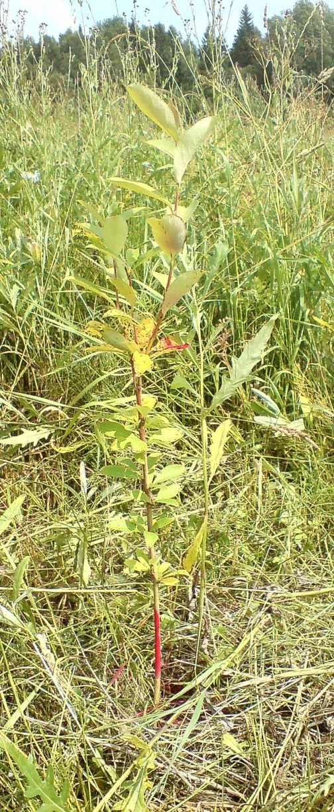
Piemērota meža reproduktīvā materiāla izvēle adaptācijas kontekstā: iespējas un riski
Selection of well-adapted forest reproductive material: opportunities and risks
Pētījumi īstenoti Latvijas Lauksaimniecības universitātes un Latvijas Valsts mežzinātnes institūta “Silava” Memoranda par sadarbību Latvijas meža nozares augstākās izglītības un mežzinātnes attīstībā ietvaros
Silva Šēnhofa,
Baiba Jansone, Olga Miezīte, Solveiga Luguza, Pauls Zeltiņš
EIROPAS ZAĻAIS KURSS BIOEKONOMIKAS ATTĪSTĪBAI
Latvijas Lauksaimniecības universitāte
2020. gada 17. decembris

Slide 2
Kādēļ?
Latvijas nacionālais enerģētikas un klimata plāns 2021.–2030.:
«Meža apsaimniekošana un meža produktu izmantošana dod būtisku ieguldījumu Latvijas kopējās klimata politikas īstenošanā un Latvijas starptautisko SEG emisiju samazināšanas saistību izpildē, kā arī veicina efektīvu un videi draudzīgu vietējo energoresursu izmantošanas izaugsmi.»
Mērķis: augsta produktivitāte mežsaimniecībā, efektīvi izmantojot bioresursus (t.sk. zemes resurss)
Meži klimata pārmaiņas var ietekmēt divos veidos:
piesaistot CO₂ un uzkrājot oglekli koksnē un augsnē → jāveicina mežaudžu produktivitāte CO₂ piesaistes palielināšanai;
aizvietojot CO₂ ietilpīgos materiālus ar kokmateriāliem → koka kā materiāla plašāka izmantošana.

Slide 3
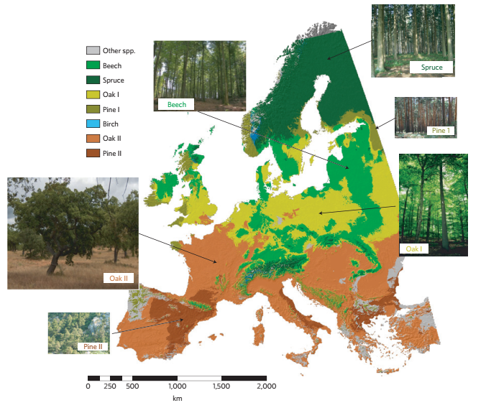
Kur Eiropā meži un koksnes produkti nodrošinās oglekļa uzkrājumu nākotnē?
Līdz gadsimta beigām 21%–60% (vidēji 34%) no Eiropas meža zemēm būs mežsaimniecībai nepiemēroti
Kopējā Eiropas mežu ekonomiskās vērtības samazināšanās par 14%–50% (vidēji 28%)
Hanewinkel, M., Cullmann, D. A., Schelhaas, M. J., Nabuurs, G. J., & Zimmermann, N. E. (2013). Climate change may cause severe loss in the economic value of European forest land. Nature Climate Change, 3(3), 203.

Slide 4
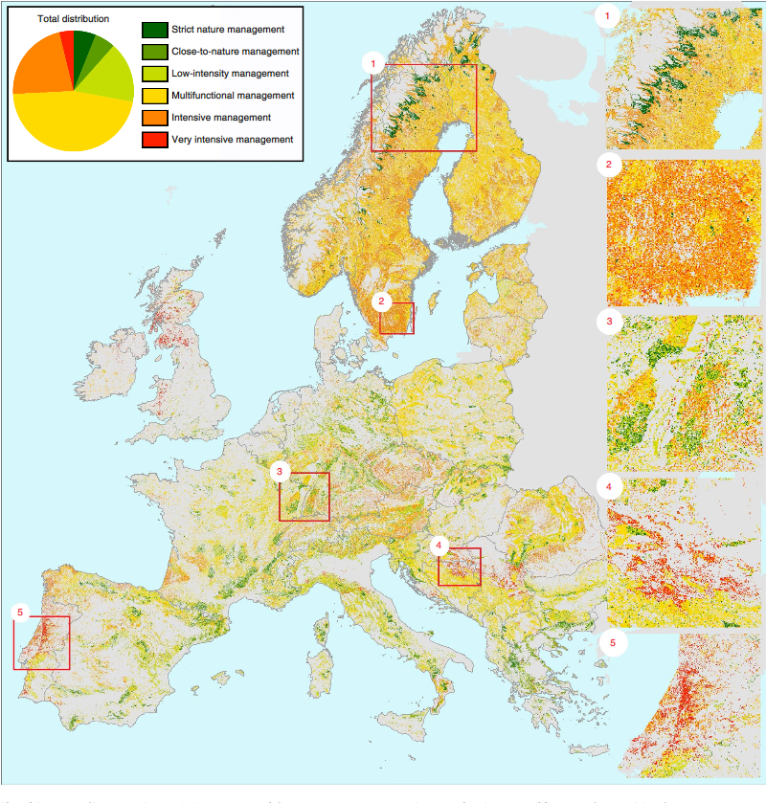
Vai mežsaimniecības intensitāte jau tagad Latvijā nav pārāk augsta?
Nabuurs G-J., Verweij P., Van Eupen M., Pérez-Soba M., Pülzl H., & Hendriks K. 2019. Next-generation information to support a sustainable course for European forests. Nature Sustainability, Vol. 2, pp. 815–818.

Slide 5
Izaicinājumi nākotnē
Ekonomiskais/politiskais – pieprasījums pēc atjaunojamām izejvielām;
Sociālekonomiskais/politiskais – mazāka platība koksnes ieguvei;
Klimata – dabisko traucējumu biežums un bojājumu apjoms

Slide 6
Kā audzēt?
Īsāka aprite:
bojājumu varbūtību palielina gadu skaits, kad bojājums var notikt;
bojājuma apjomu palielina laiks no tā notikšanas līdz seku likvidācijai.
Klimatam piemērots (adaptēts) meža atjaunošanas materiāls
Katru gadu stādot atjauno ~13 tūkst. ha meža platību

Slide 7
Stādījuma biezums
Koka parameti Tree parameters | Audzes biezums, koki ha⁻¹ Stand density trees ha ⁻¹
 | 400 | 600 | 1600
Augstums / Height, m | 25,1 | 22,2 | 22,6
Caurmērs / Diameter at breast height, cm | 36,5 | 27,5 | 20,4
Tilpums / Volume, m³ | 1,31 | 0,65 | 0,43
Dati no / Data from: Katrevičs et al. 2020
Stādītas parastās egles audzes, nav veikta kopšanas cirte, 47 un 50 gadi
Retākas audzes – lielāka koka vērtība – īsāka aprite

Slide 8
Selekcija pēc adaptācijas pazīmēm (1)
Populus hibrīdi
Augsta ražība, atšķirīga reakcija uz meteoroloģiskajiem apstākļiem
Jansons, Ā., Matisons, R., Šēnhofa, S., Katrevičs, J., & Jansons, J. (2016). High-frequency variation of tree-ring width of some native and alien tree species in Latvia during the period 1965–2009. Dendrochronologia, 40, 151-158.
Šēnhofa S., Zeps M., Matisons R., Smilga J., Lazdiņa D., Jansons Ā. (2016). Effect of climatic factors on tree-ring width of Populus hybrids in Latvia. Silva Fennica 50 (1), id 1442. 12 p

Slide 9
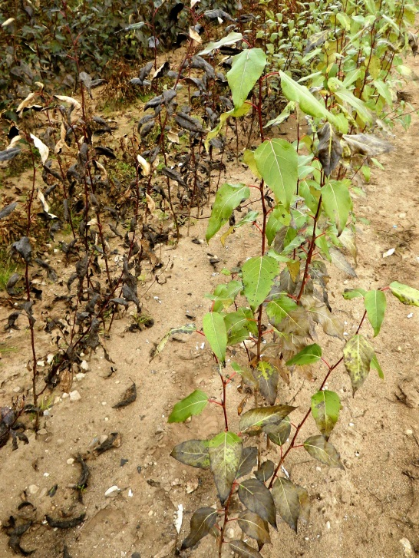
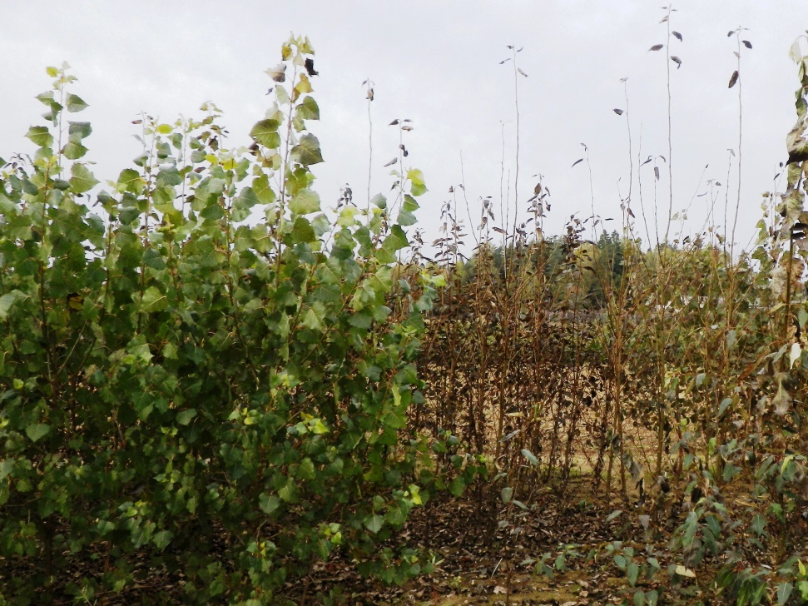
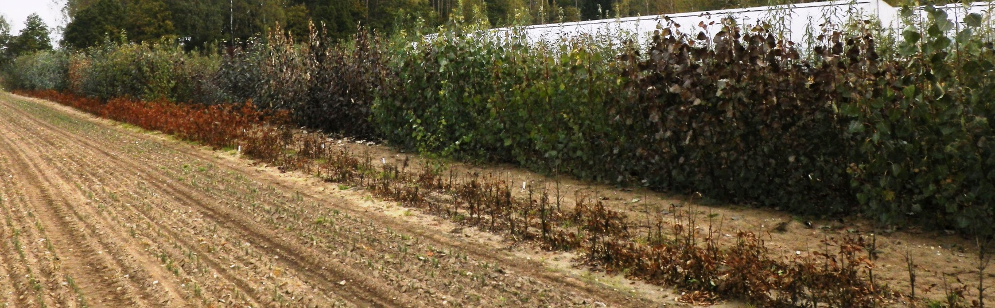
Selekcija pēc adaptācijas pazīmēm (2)
Agrās rudens salnas
2015. gada oktobra sākums
Straujas temperatūras svārstības

Slide 10
Selekcija pēc adaptācijas pazīmēm (3)
Kloni no Itālijas
Kloni no Latvijas
Kloni no Zviedrijas
Kloni no Vācijas
Klons
OP 42
Koku skaits / Number of trees
Iespējams identificēt klonus ar zemu sala bojājumu varbūtību;
Šai pazīmei nav ciešas korelācijas ar kopējo pieaugumu
Jansons, A., Lazdina, D., Neimane, U., Sēnhofa, S., Grava, A., & Sisenis, L. (2017). Juvenile growth and frost damages of poplar clone OP42 in Latvia. Agronomy Research 15(5), 2113–2125, https://doi.org/10.15159/AR.17.061

Slide 11
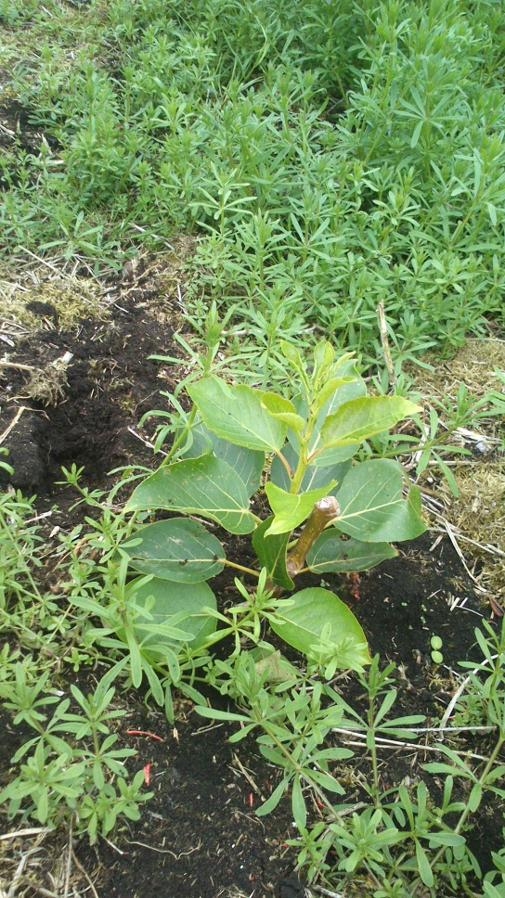
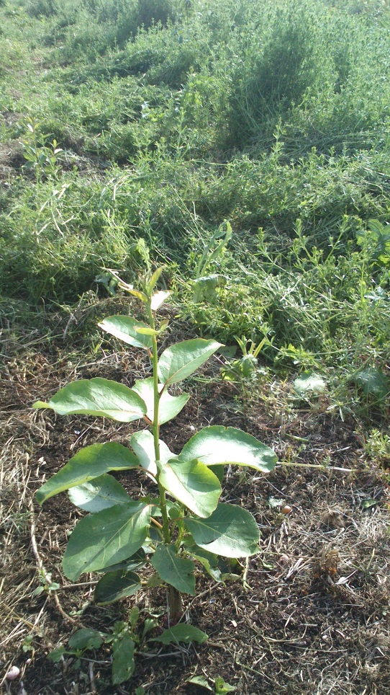
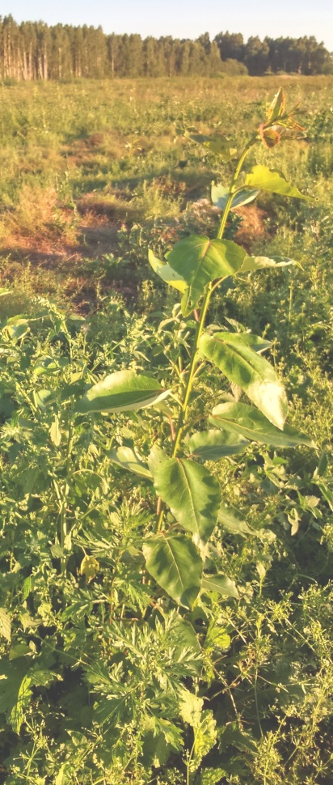
Selekcija pēc adaptācijas pazīmēm (4)
Klons OP 42
Latvijas centrālā daļa
Neizmantota lauksaimniecības zeme
Nosusināta auglīga kūdras augsne (pH 6)
Reljefa pazeminājums
Otrās augšanas sezonas sākumā visi stumbri nosaluši
15.06.
15.07.
15.08.
Jansons, A., Lazdina, D., Neimane, U., Sēnhofa, S., Grava, A., & Sisenis, L. (2017). Juvenile growth and frost damages of poplar clone OP42 in Latvia. Agronomy Research 15(5), 2113–2125, https://doi.org/10.15159/AR.17.061

Slide 12
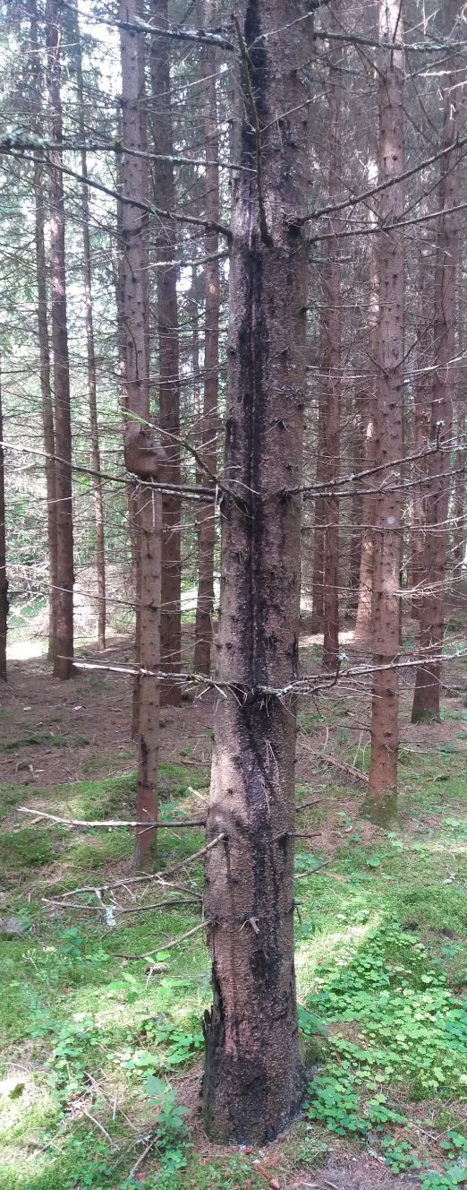
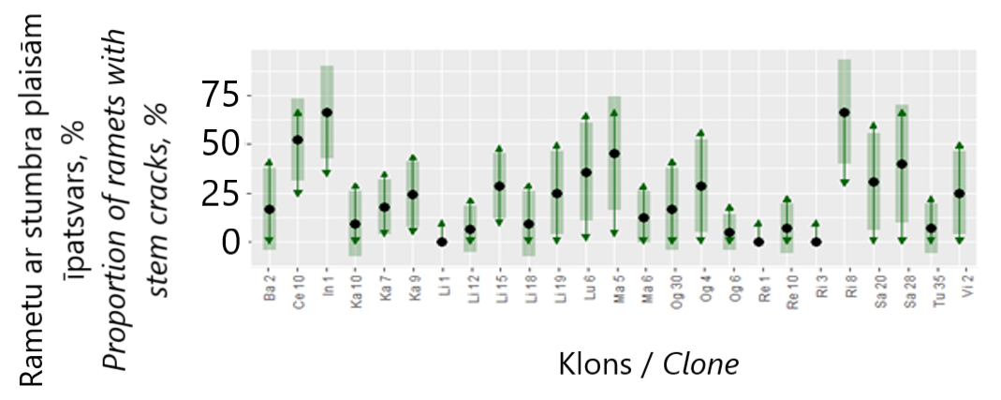
Selekcija pēc adaptācijas pazīmēm (5)
Sausuma plaisas eglei
Sastopamība būtiski atšķiras starp genotipiem
Sliktākajiem kloniem bojāti pat 60% koku
Iespējams atlasīt klonus, kas labi aug un neveido plaisas
Katrevičs et al ., 2020

Slide 13

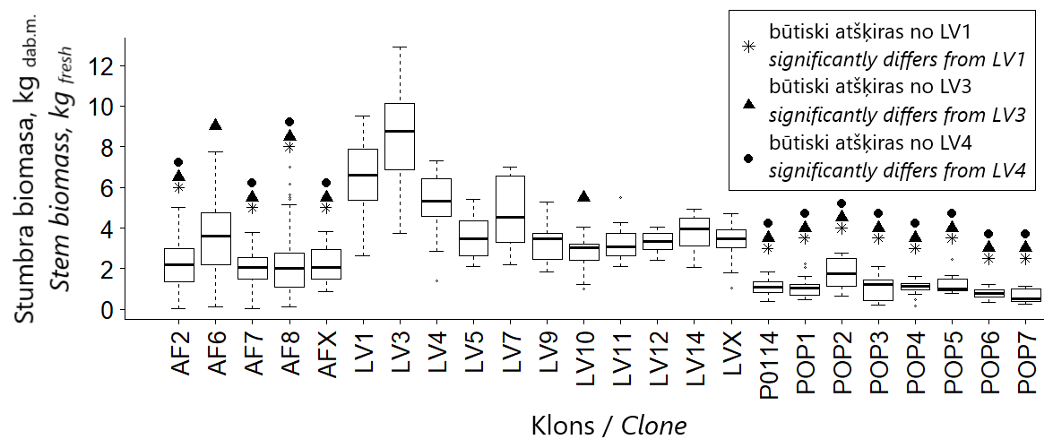
Selekcijas izmantošana praksē
“Lēmumu pieņemšanas atbalsta instruments meža ražības paaugstināšanai, nodrošinot efektīvu un klimatam piemērotu selekcijas efekta pārnesi” (Nr. 1.1.1.1/19/A/111)
Fenotipiskā mainība
Klona izmantošana izkliedēta laikā un telpā
Ieguvumi adaptācijā un produktivitātē
Lazdiņa et al., 2016

Slide 14
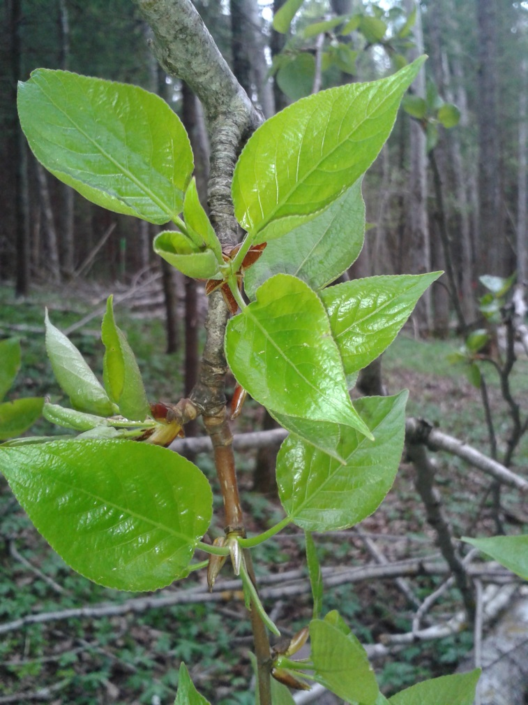
Paldies!
Silva Šēnhofa
silva.senhofa@silava.lv

